Slide 1
UỶ BAN NHÂN DÂN QUẬN GÒ VẤP PHÒNG GIÁO DỤC VÀ ĐÀO TẠO
PHÁT TRIỂN NĂNG LỰC TIẾNG VIỆT
CHO HỌC SINH TIỂU HỌC
THEO CHƯƠNG TRÌNH GIÁO DỤC PHỔ THÔNG 2018

Slide 3
SUY NGẪM
DẠY CÁI GÌ?
DẠY ĐỂ LÀM GÌ?

Slide 4
QUY TRÌNH DẠY HỌC
1. Dạy học theo hướng PHÁT TRIỂN PC và NL HS
Hoạt động ỔN ĐỊNH TỔ CHỨC
Hoạt động KHỞI ĐỘNG
Hoạt động KIỂM TRA BÀI CŨ
Hoạt động KHÁM PHÁ
Hoạt động DẠY BÀI MỚI
Hoạt động LUYỆN TẬP
Hoạt động LUYỆN TẬP
Hoạt động VẬN DỤNG
Hoạt động CỦNG CỐ - DẶN DÒ

Slide 5
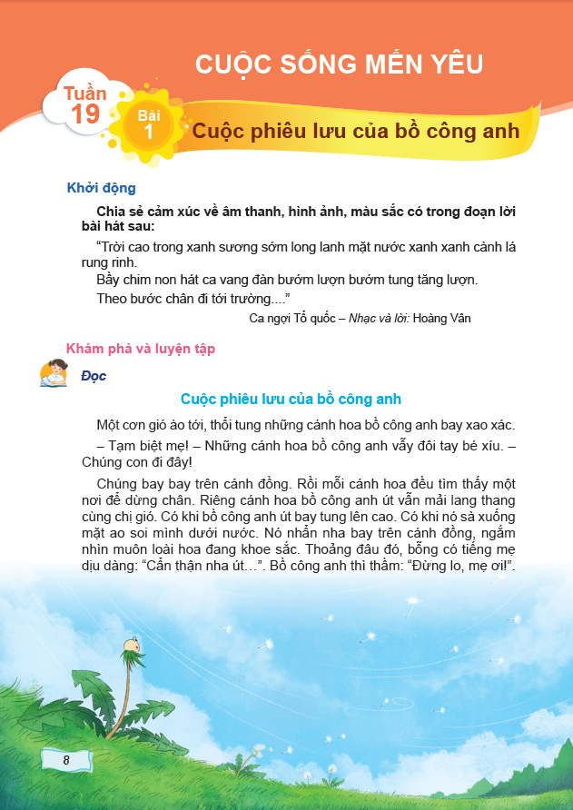
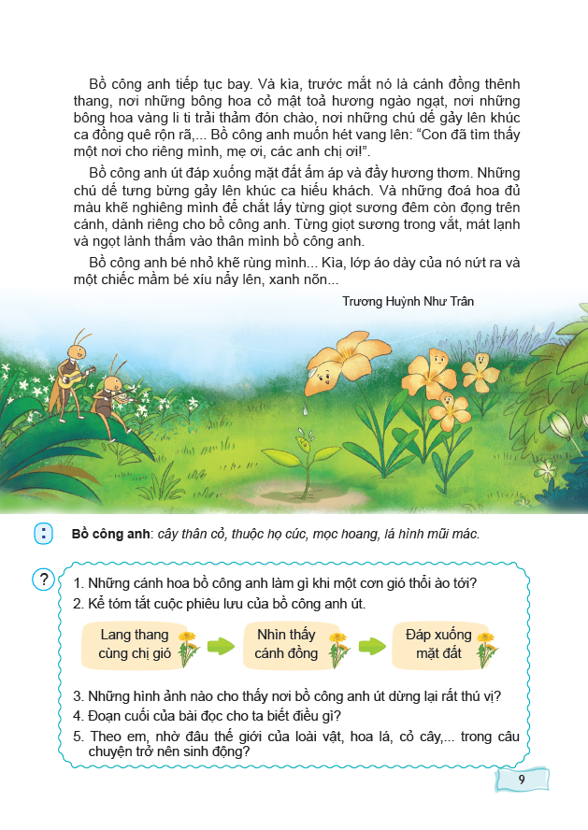
MINH HOẠ DẠY HỌC PHÁT TRIỂN NĂNG LỰC – DẠY ĐỌC
LỚP 4
Luyện đọc
(Đọc thành tiếng)
Tìm hiểu bài
(Đọc hiểu)
Luyện đọc lại/HTL
(Đọc diễn cảm/ củng cố, nâng cao)

Slide 6
Đọc mở rộng
Lớp 1
10 VB văn học
HTL 4 – 5 đoạn/bài thơ từ 30 – 45 chữ
Lớp 2
35 VB văn học
5 VB thông tin
HTL ít nhất 6 đoạn thơ/ văn từ 30 – 45 chữ
18 VB thông tin
Lớp 3
35 VB văn học
HTL ít nhất 8 đoạn thơ/ văn 60 chữ
18 VB thông tin
Lớp 4
35 VB văn học
HTL ít nhất 10 đoạn thơ/ văn 80 chữ
18 VB thông tin
Lớp 5
35 VB văn học
HTL ít nhất 10 - 12 đoạn thơ/ văn 100 chữ
18 VB thông tin
MINH HOẠ DẠY HỌC PHÁT TRIỂN NĂNG LỰC – DẠY ĐỌC

Slide 7
MINH HOẠ DẠY HỌC PHÁT TRIỂN NĂNG LỰC – DẠY ĐỌC
Văn bản đọc
Yêu cầu đọc
Phương pháp, kĩ thuật tổ chức hoạt động ĐMR
Phương pháp, kĩ thuật KTĐG
Phương tiện hỗ trợ

Slide 8
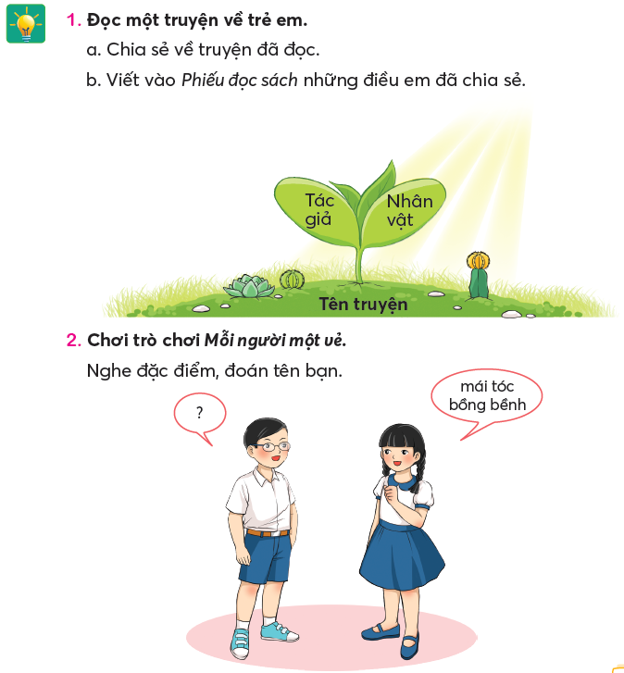
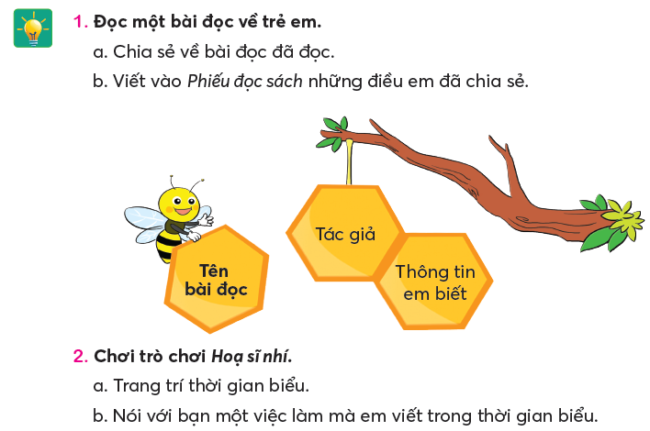
MINH HOẠ DẠY HỌC PHÁT TRIỂN NĂNG LỰC – DẠY ĐỌC
LỚP 2

Slide 9
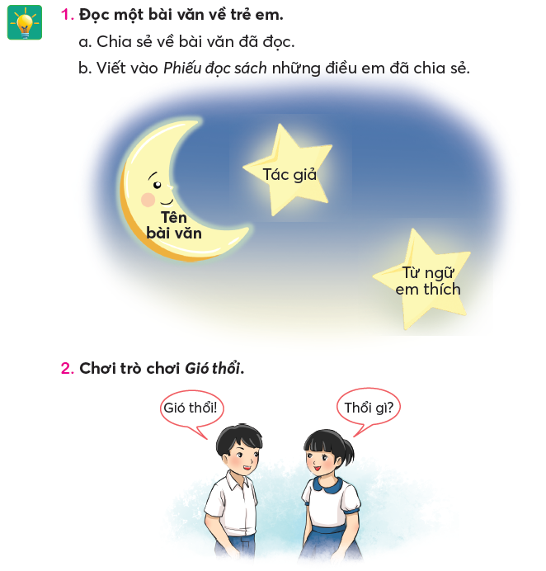
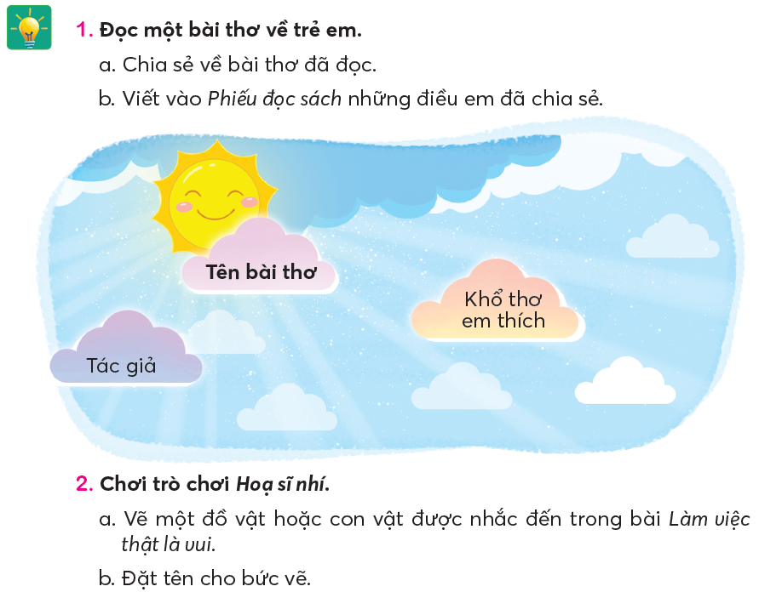
MINH HOẠ DẠY HỌC PHÁT TRIỂN NĂNG LỰC – DẠY ĐỌC
LỚP 2

Slide 10
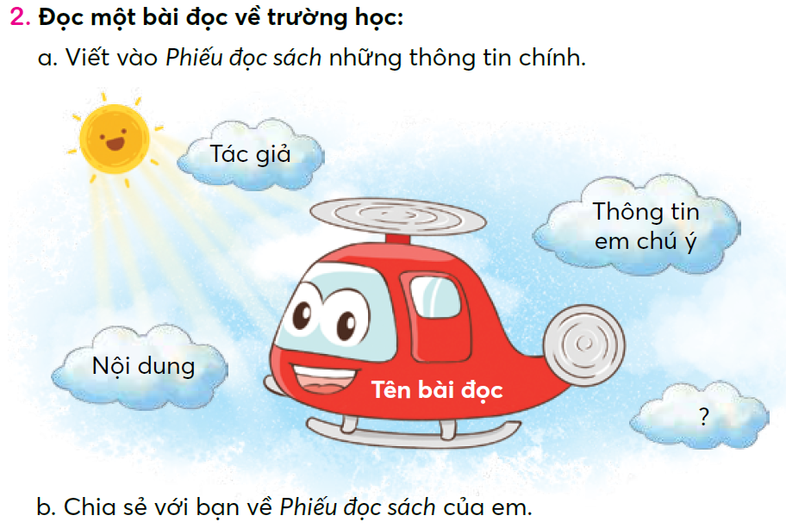
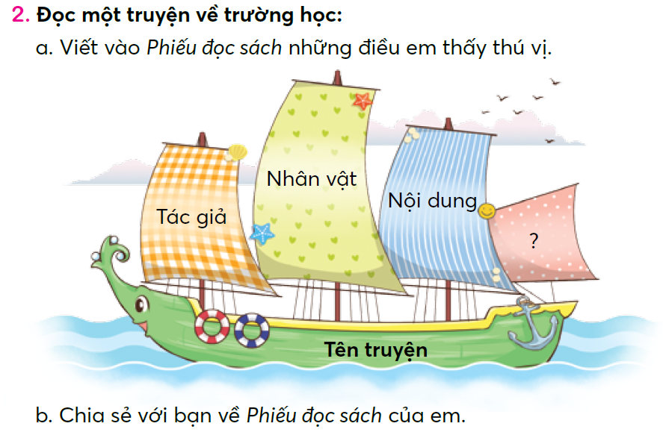
MINH HOẠ DẠY HỌC PHÁT TRIỂN NĂNG LỰC – DẠY ĐỌC
LỚP 3

Slide 11
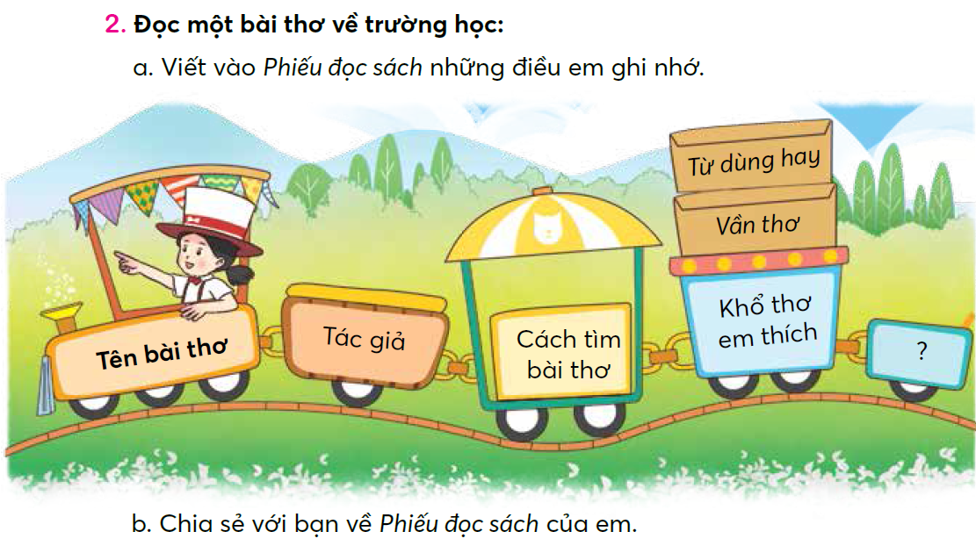
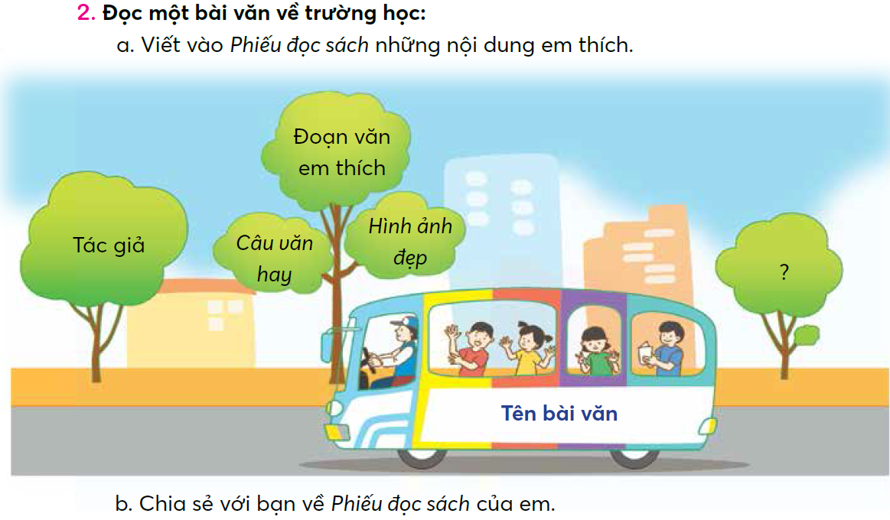
MINH HOẠ DẠY HỌC PHÁT TRIỂN NĂNG LỰC – DẠY ĐỌC
LỚP 3

Slide 12
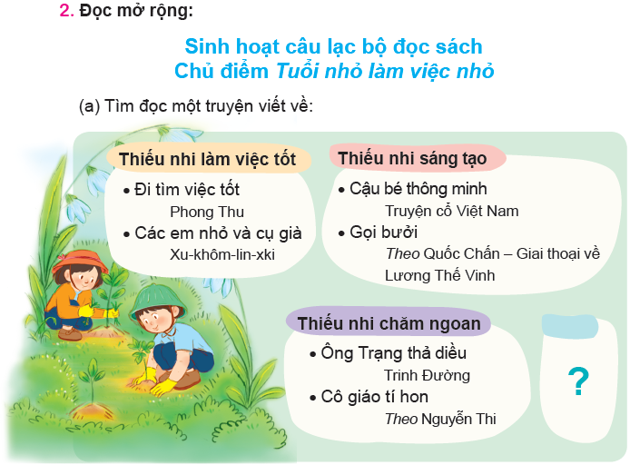
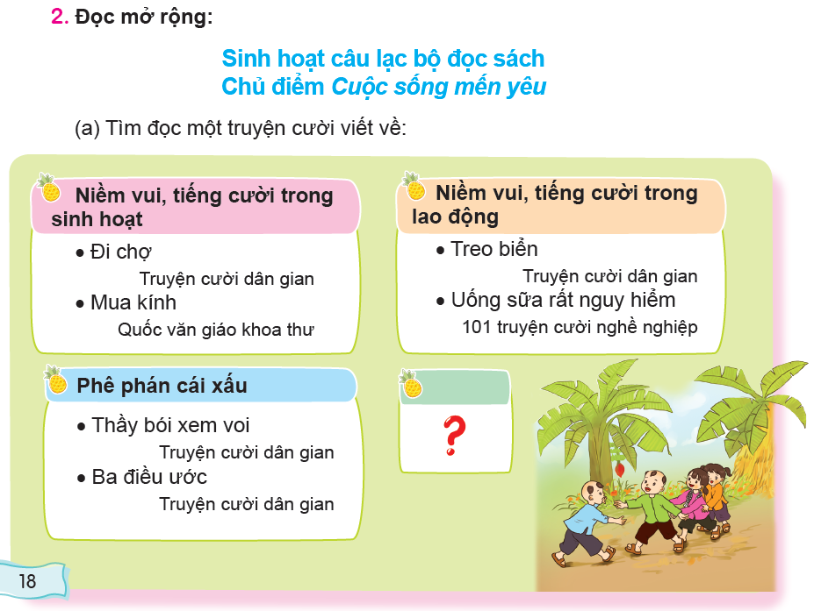
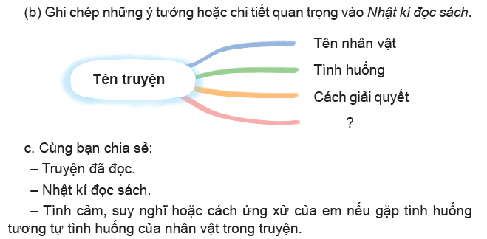
MINH HOẠ DẠY HỌC PHÁT TRIỂN NĂNG LỰC – DẠY ĐỌC
LỚP 4

Slide 13
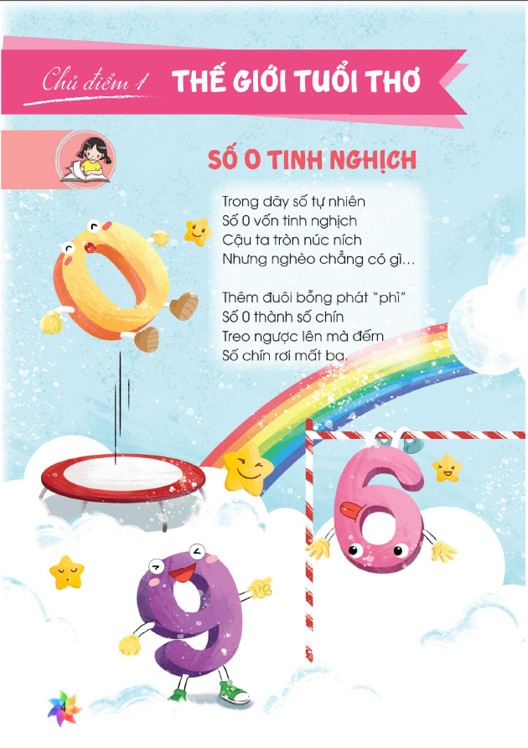
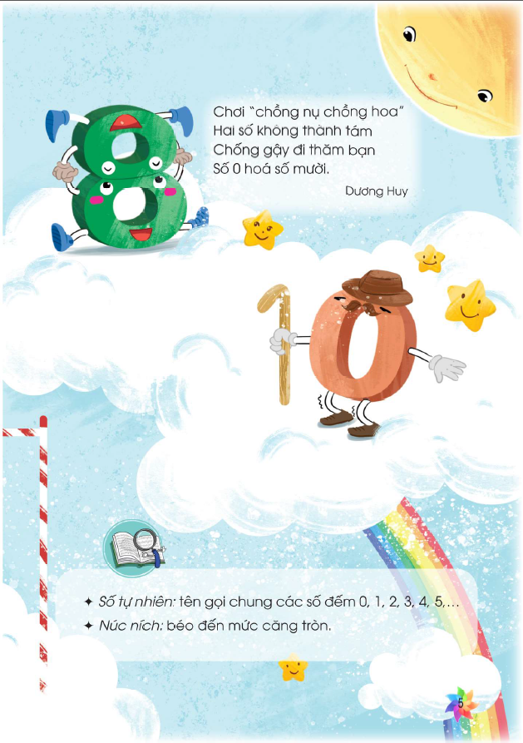
MINH HOẠ DẠY HỌC PHÁT TRIỂN NĂNG LỰC – DẠY ĐỌC
LỚP 1

Slide 14
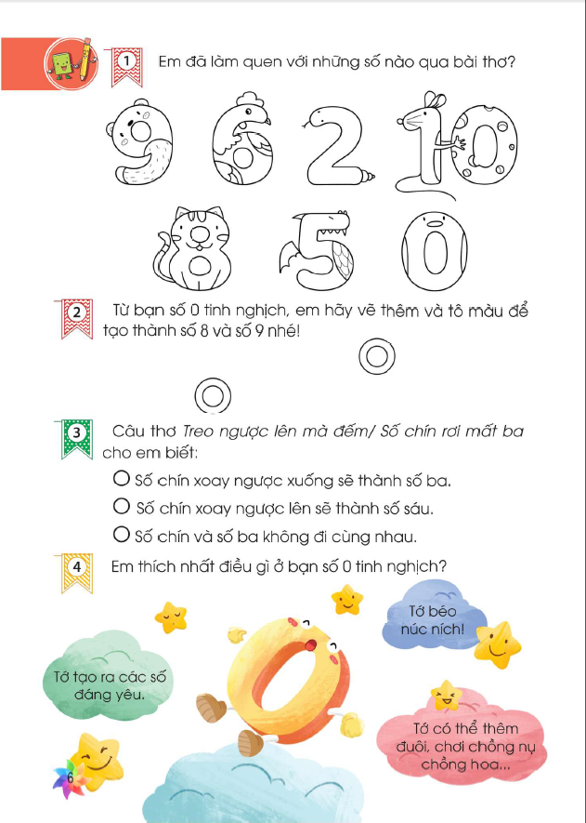
MINH HOẠ DẠY HỌC PHÁT TRIỂN NĂNG LỰC – DẠY ĐỌC
LỚP 1

Slide 15
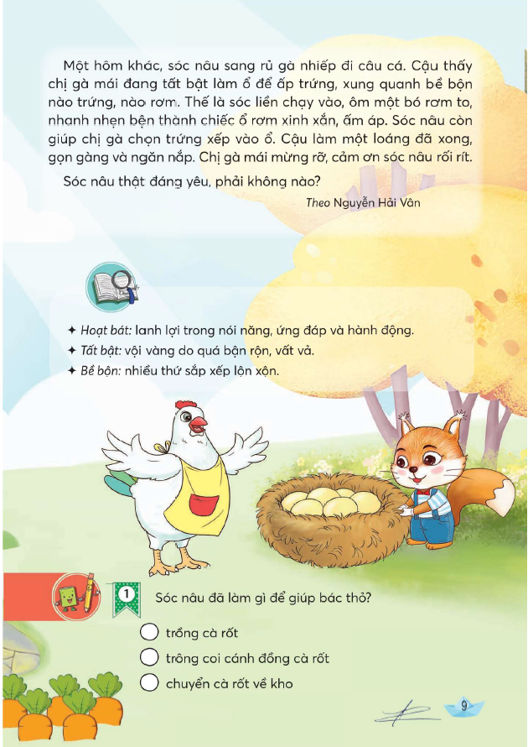
MINH HOẠ DẠY HỌC PHÁT TRIỂN NĂNG LỰC – DẠY ĐỌC
LỚP 2

Slide 16
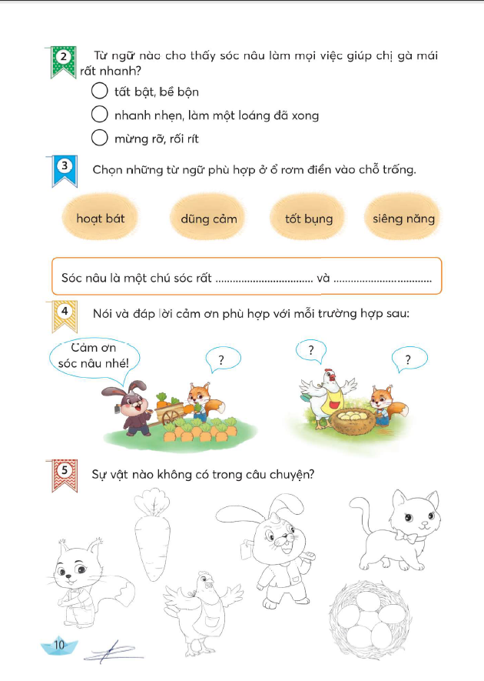
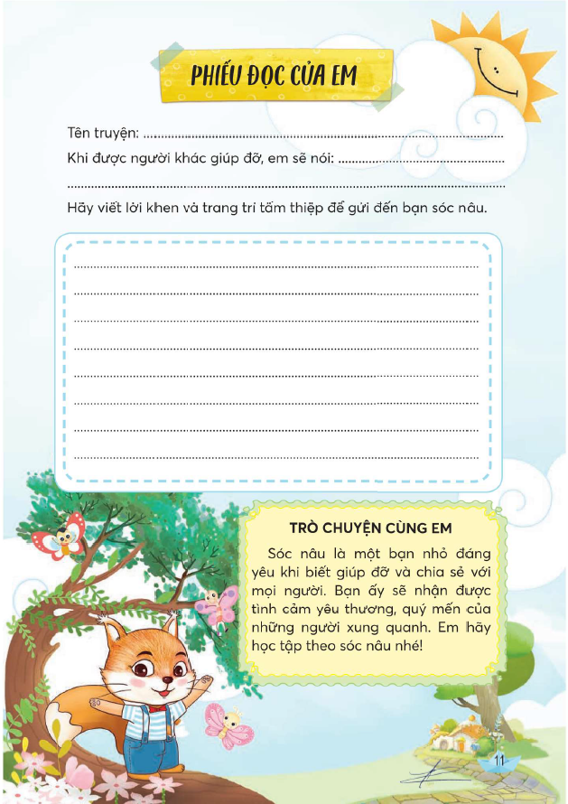
MINH HOẠ DẠY HỌC PHÁT TRIỂN NĂNG LỰC – DẠY ĐỌC
LỚP 2

Slide 17
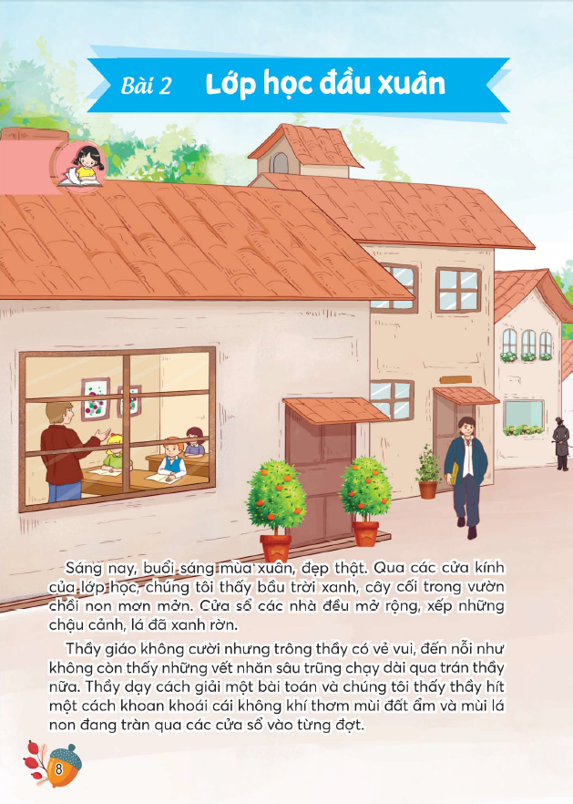
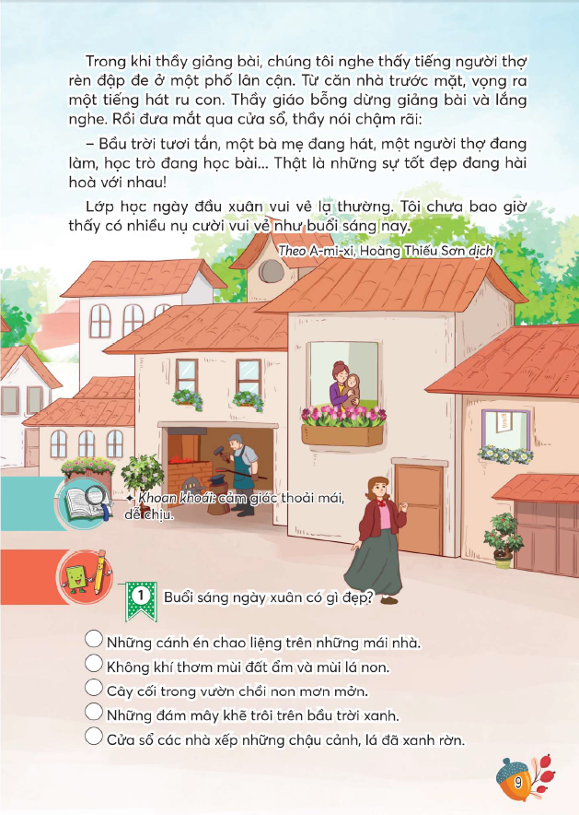
MINH HOẠ DẠY HỌC PHÁT TRIỂN NĂNG LỰC – DẠY ĐỌC
LỚP 3

Slide 18
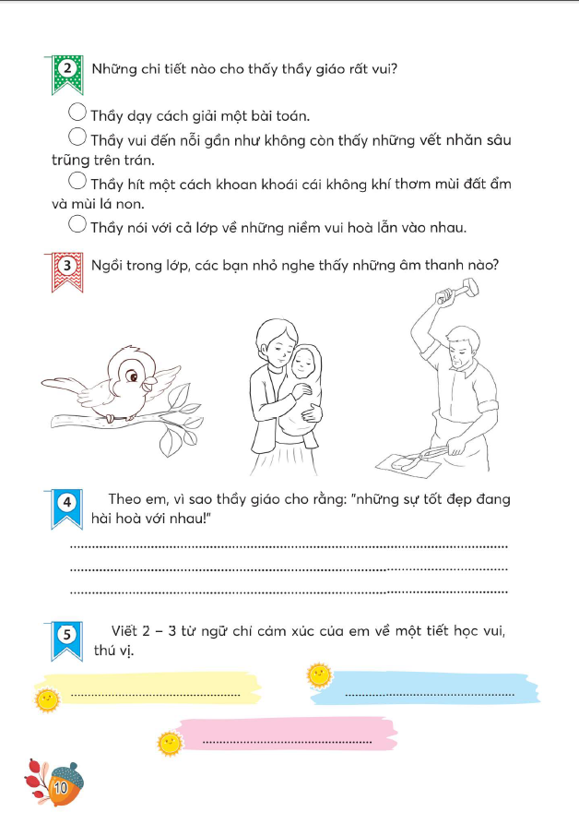
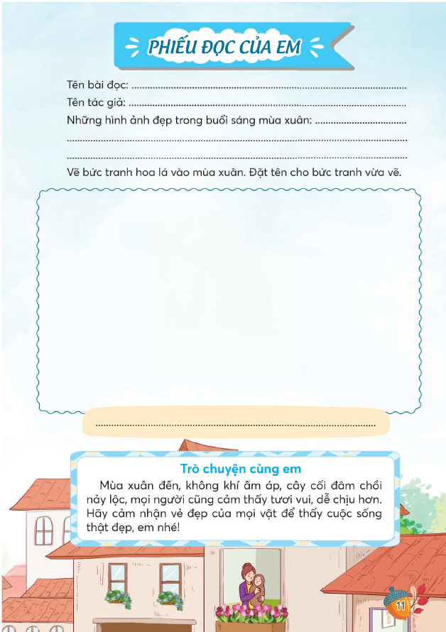
MINH HOẠ DẠY HỌC PHÁT TRIỂN NĂNG LỰC – DẠY ĐỌC
LỚP 3

Slide 19
MINH HOẠ DẠY HỌC PHÁT TRIỂN NĂNG LỰC – DẠY ĐỌC
LỚP 4

Slide 20
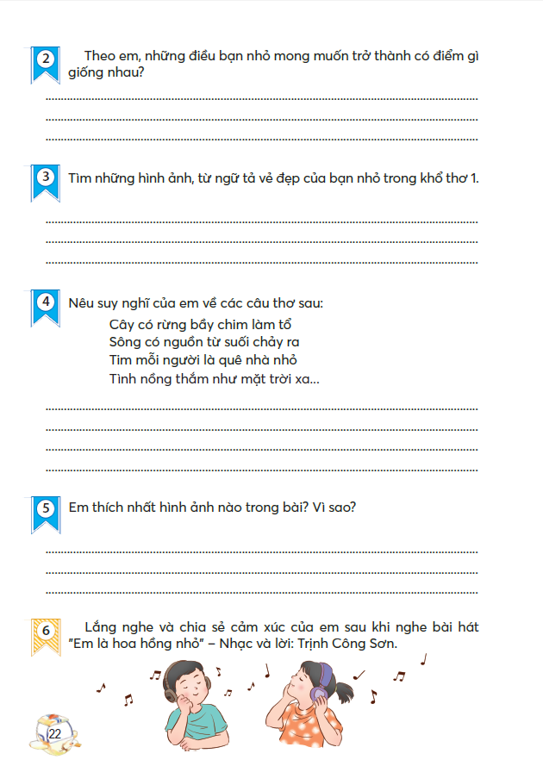
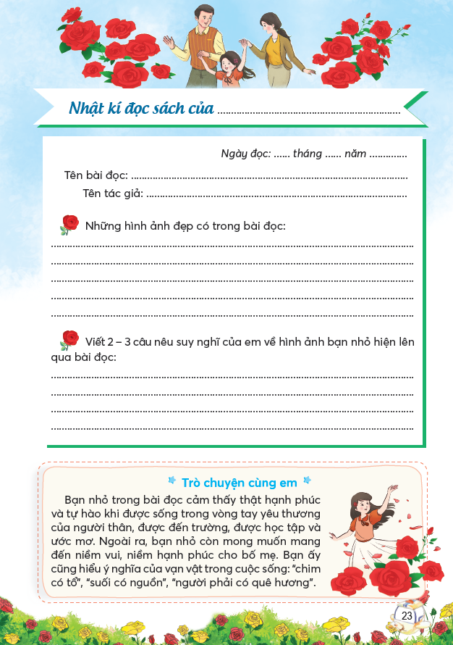
MINH HOẠ DẠY HỌC PHÁT TRIỂN NĂNG LỰC – DẠY ĐỌC
LỚP 4

